Slide 1
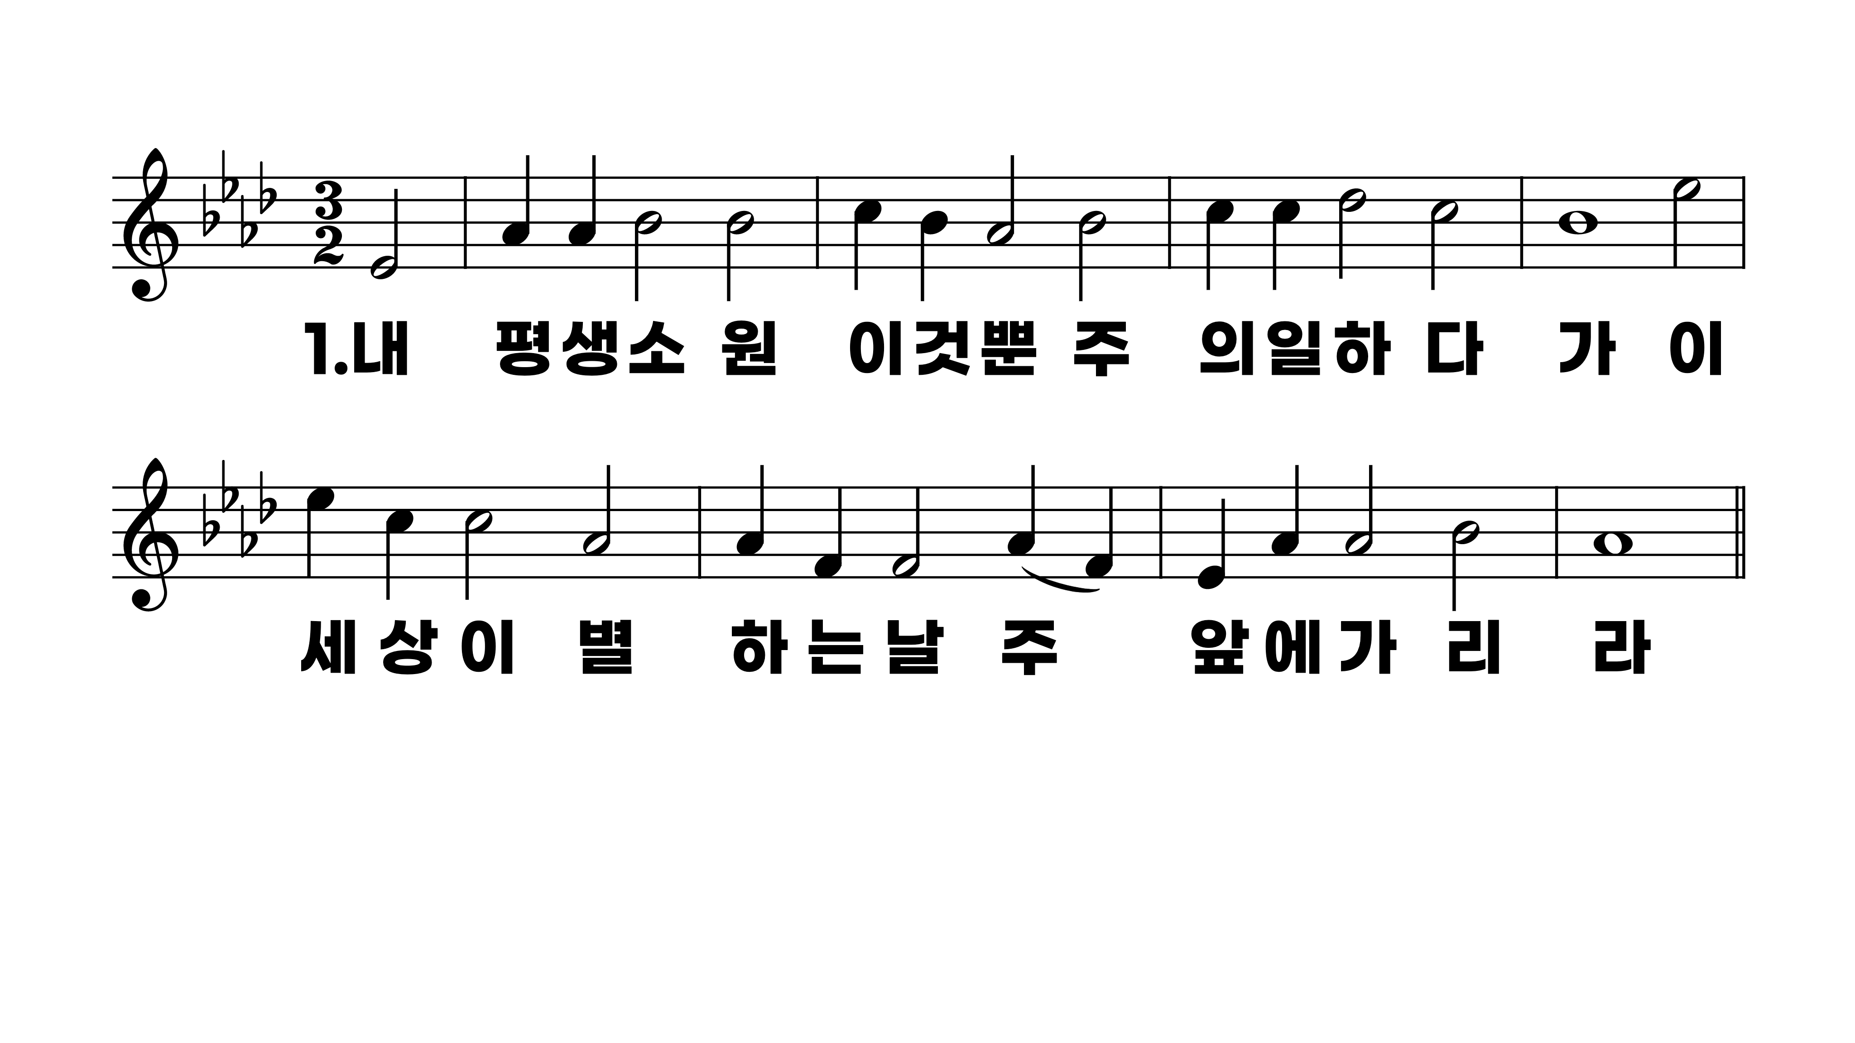
450장 내 평생 소원 이것뿐
1.내평생소원
2.꿈같이헛된
3.불같은시험
4.금보다귀한
5.살같이빠른

Slide 2
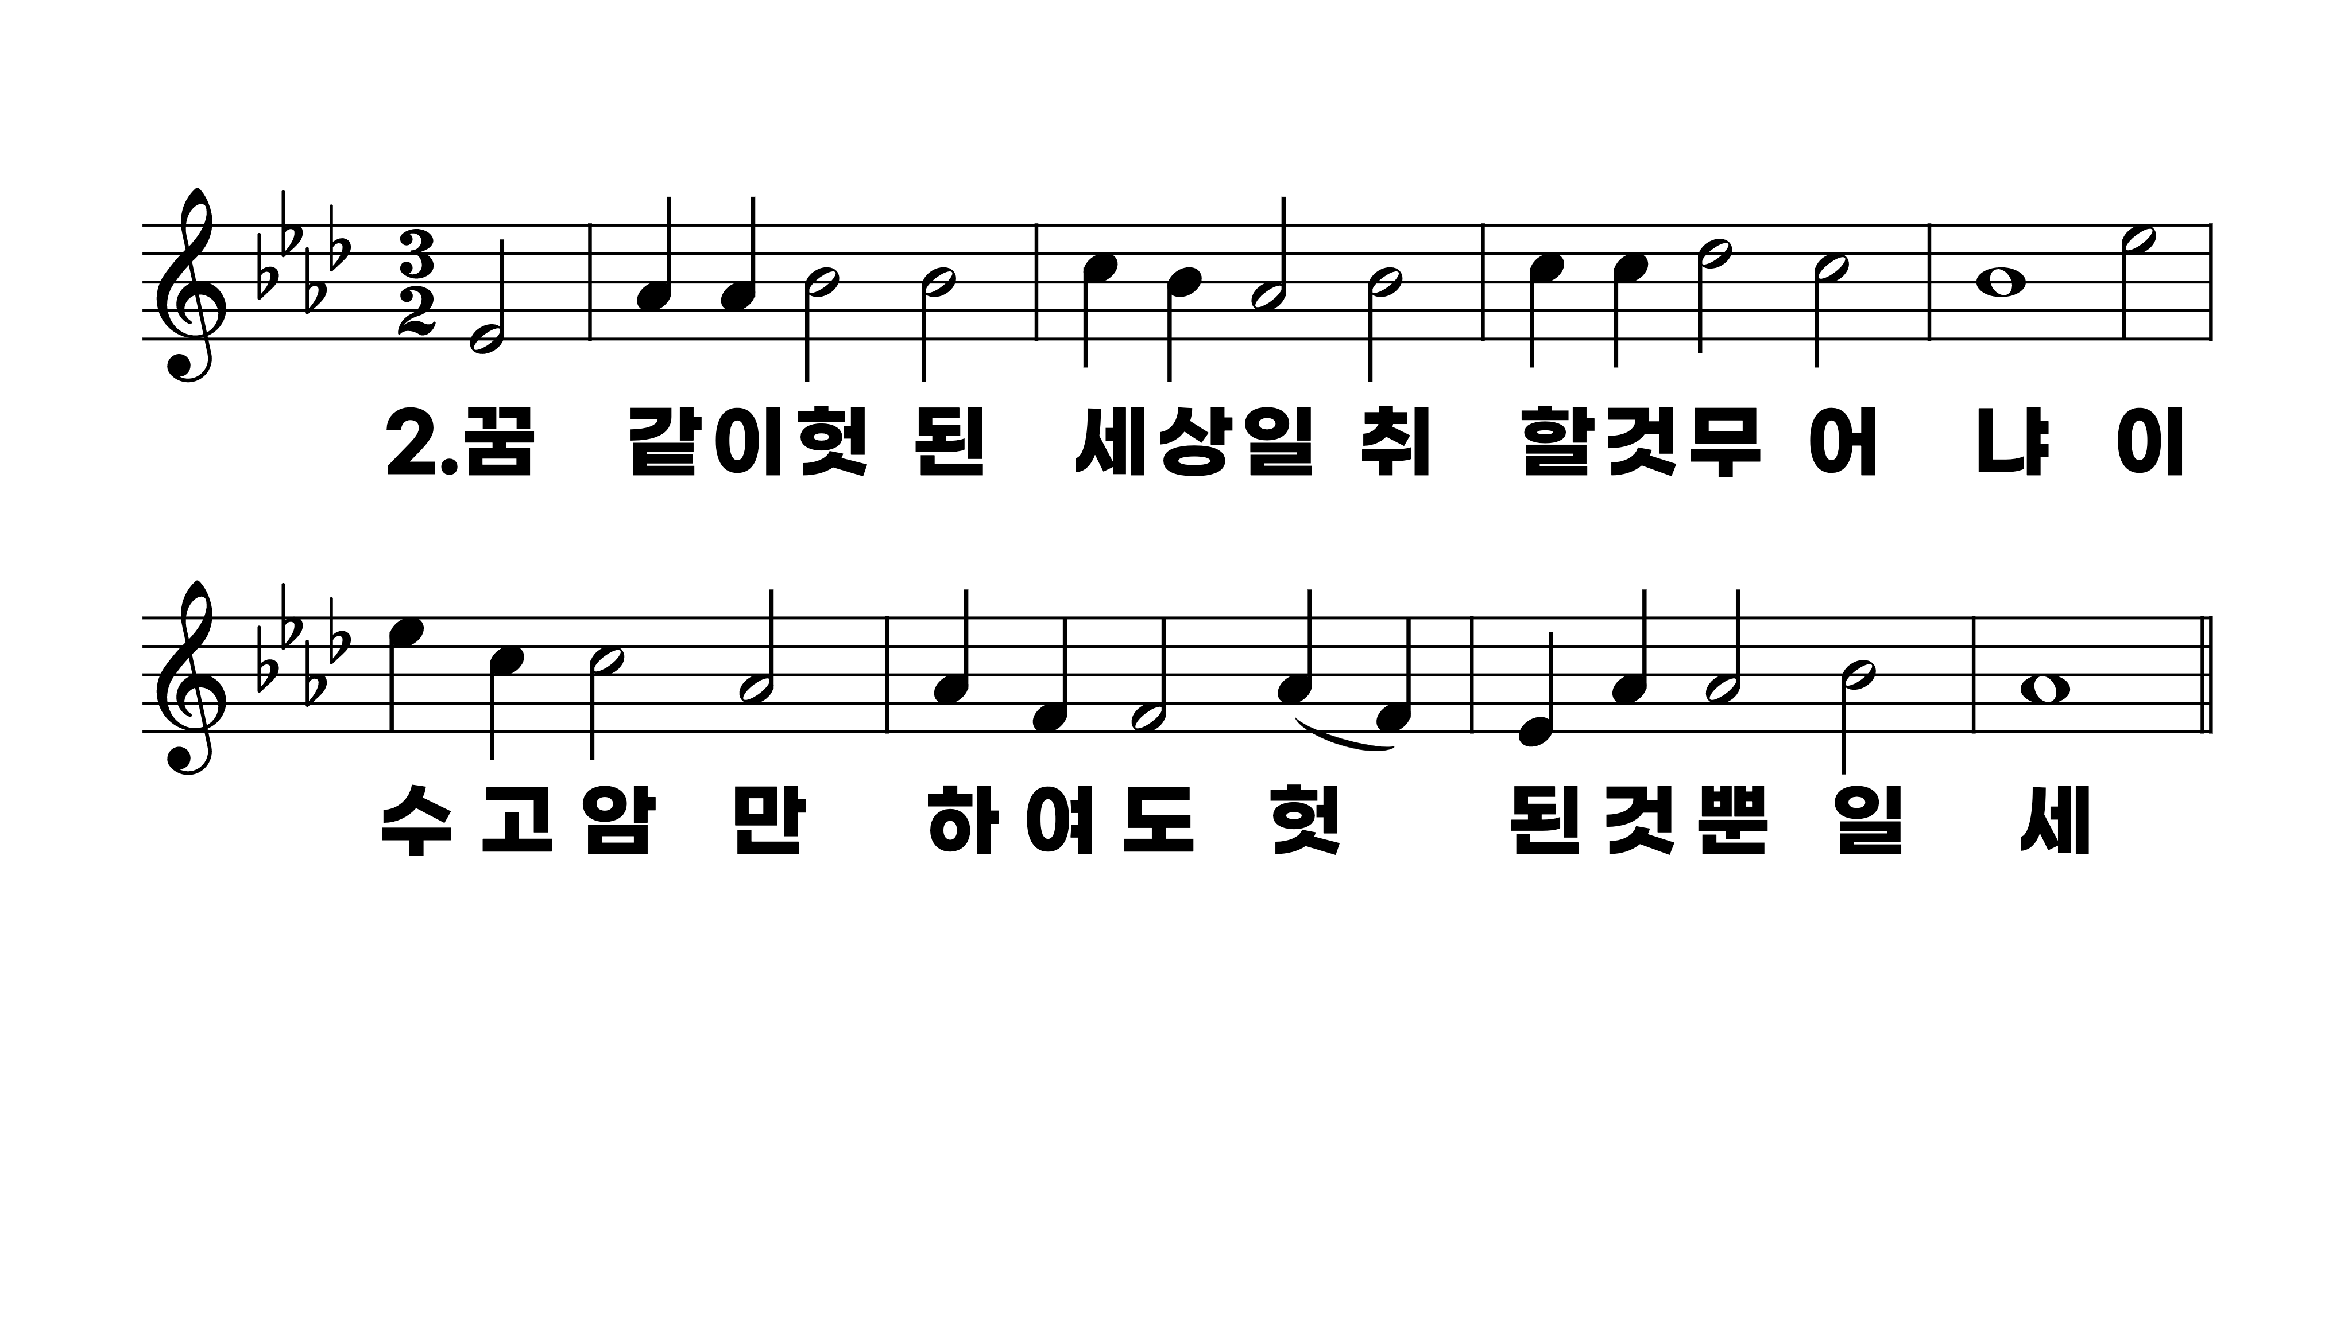
450장 내 평생 소원 이것뿐
1.내평생소원
2.꿈같이헛된
3.불같은시험
4.금보다귀한
5.살같이빠른

Slide 3
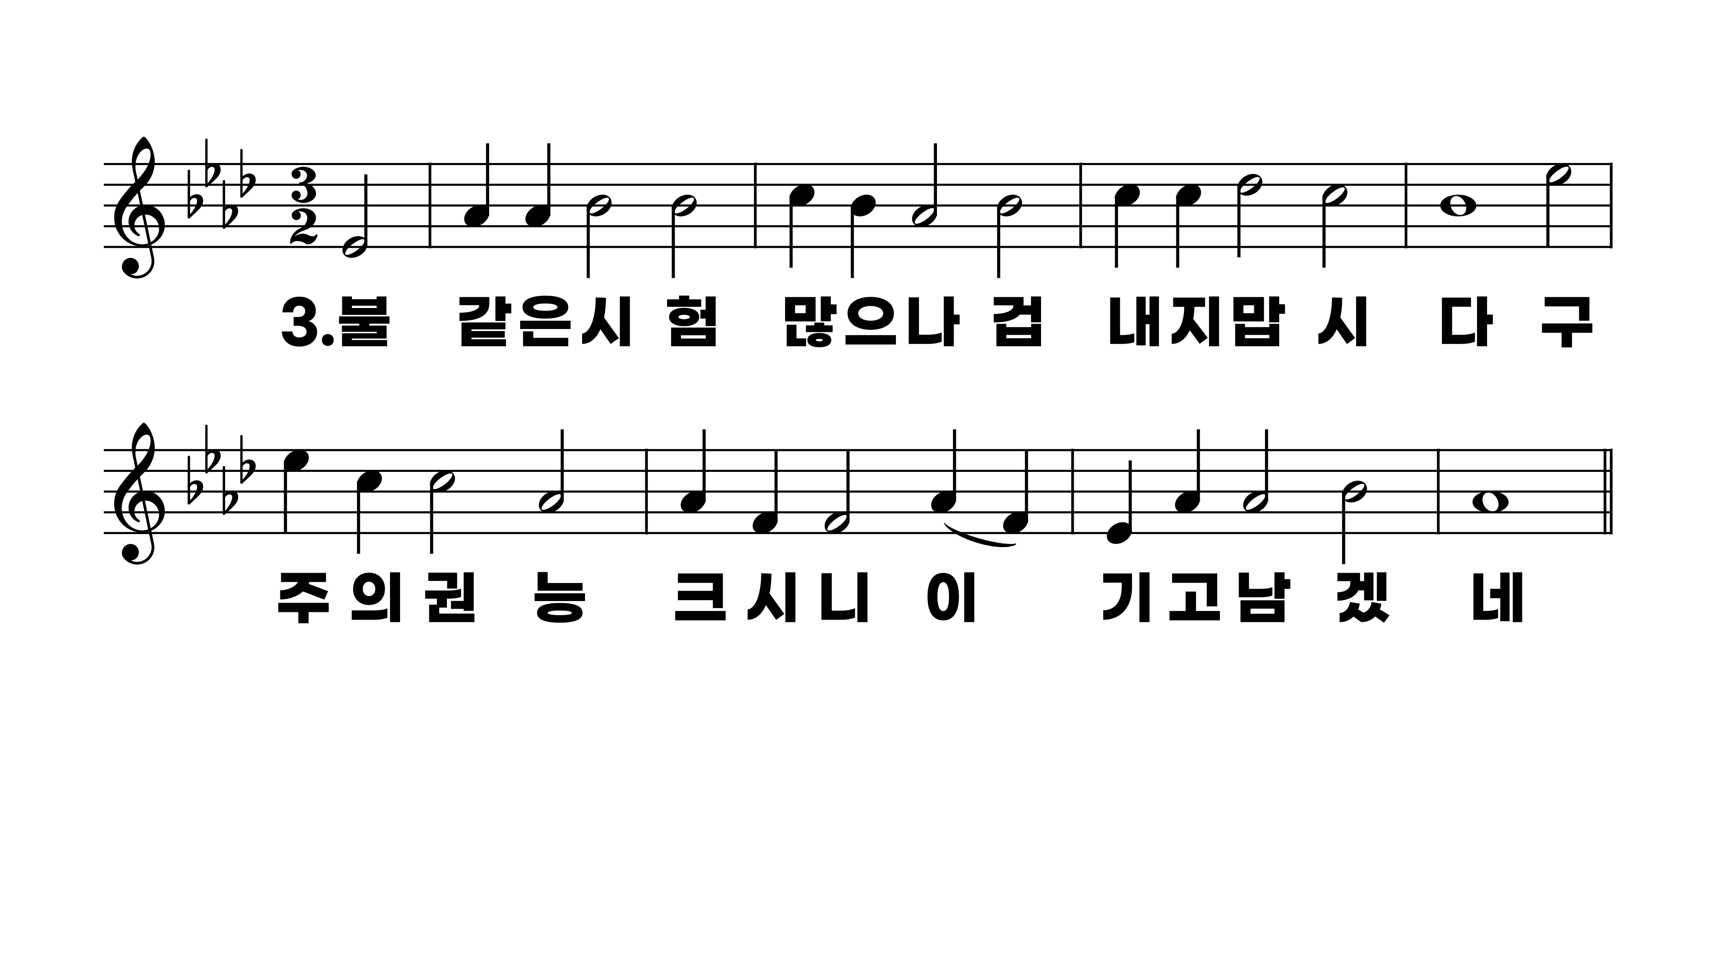
450장 내 평생 소원 이것뿐
1.내평생소원
2.꿈같이헛된
3.불같은시험
4.금보다귀한
5.살같이빠른

Slide 4
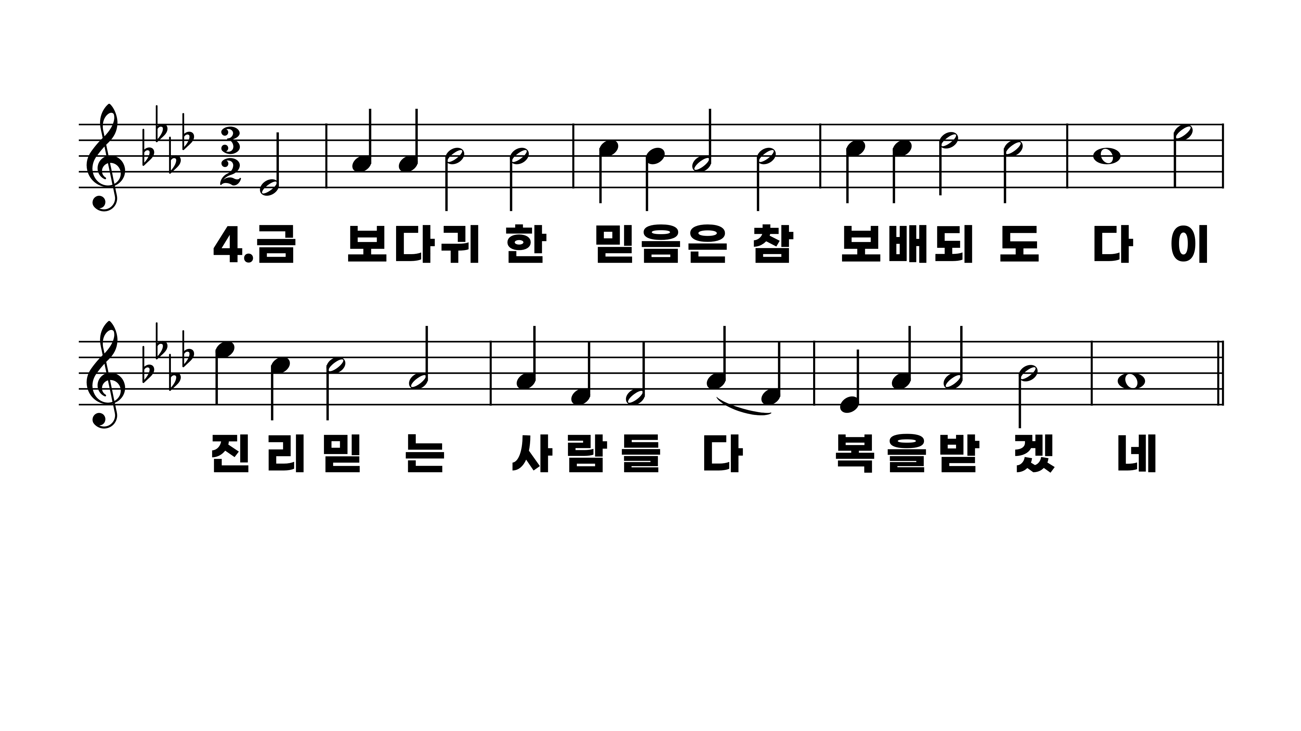
450장 내 평생 소원 이것뿐
1.내평생소원
2.꿈같이헛된
3.불같은시험
4.금보다귀한
5.살같이빠른

Slide 5
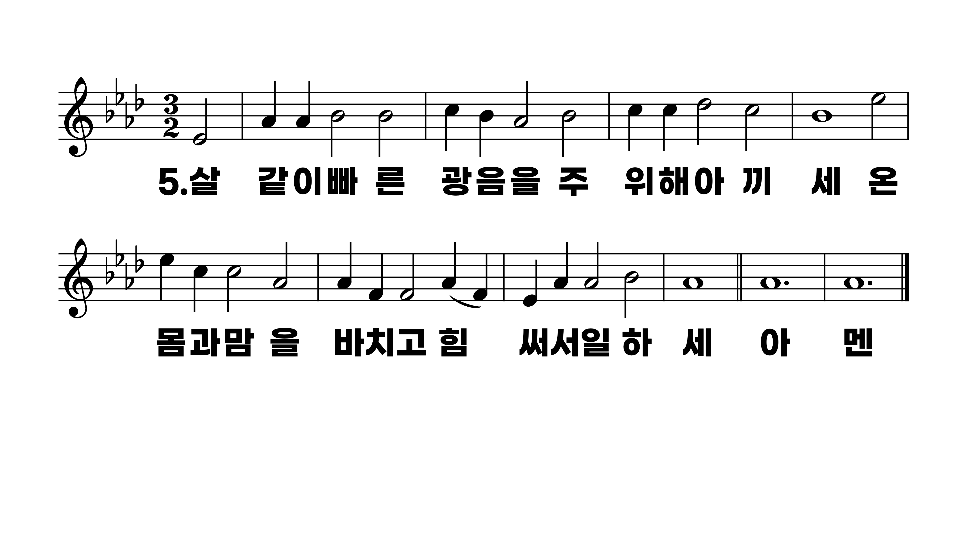
450장 내 평생 소원 이것뿐
1.내평생소원
2.꿈같이헛된
3.불같은시험
4.금보다귀한
5.살같이빠른

